Slide 1
게임 프로그래밍 레포트
5_기억력 게임
소프트웨어 학과
2019875071
허세연
2021.11.18일자 발표

Slide 2
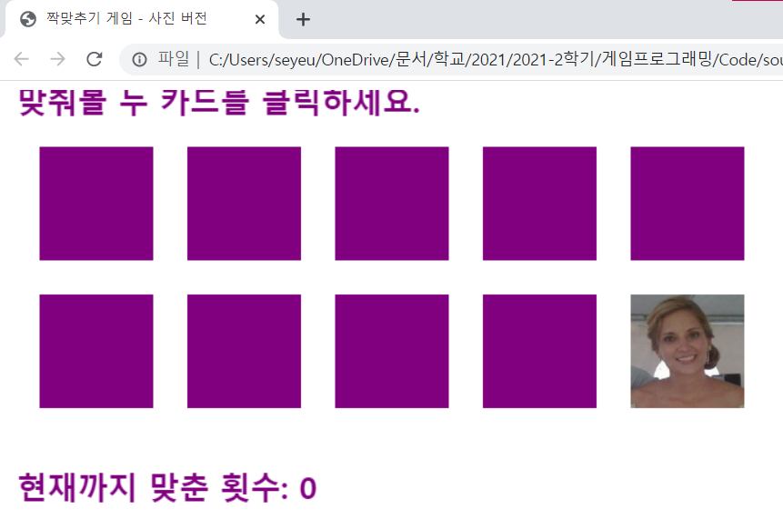
원본 소스 분석
주요 함수들
init(): <body onLoad=“init()”> 에 의해서
문서가 로드 되자마자 실행된다.
makedeck() 와 shuffle() 을 호출해 덱을 만들고 섞는다.
makedeck():
카드 사진파일 이름이 들어있는 배열 pair을 이용.
i로 for 루프를 돌면서 Card(틀) 에 정보를 집어넣고
deck에 push함으로써 카드덱을 생성하고,
만든 카드들을 draw한다.
drawback(): 카드를 같은 크기의 사각형으로 채운다.
=> 그럼 뒤집힌 것! (사진의 보라색 네모들이 뒷면)
shuffle(): 카드를 무작위로 두 개 뽑아
서로 자리를 바꾸기를 반복한다.
요약:
사진 한쌍을 뽑아서 카드로 만들고 섞어둔 후,
뒤집어 같은 쌍이 나오면 match 된다.
전부 match 시키면 게임 종료

Slide 3
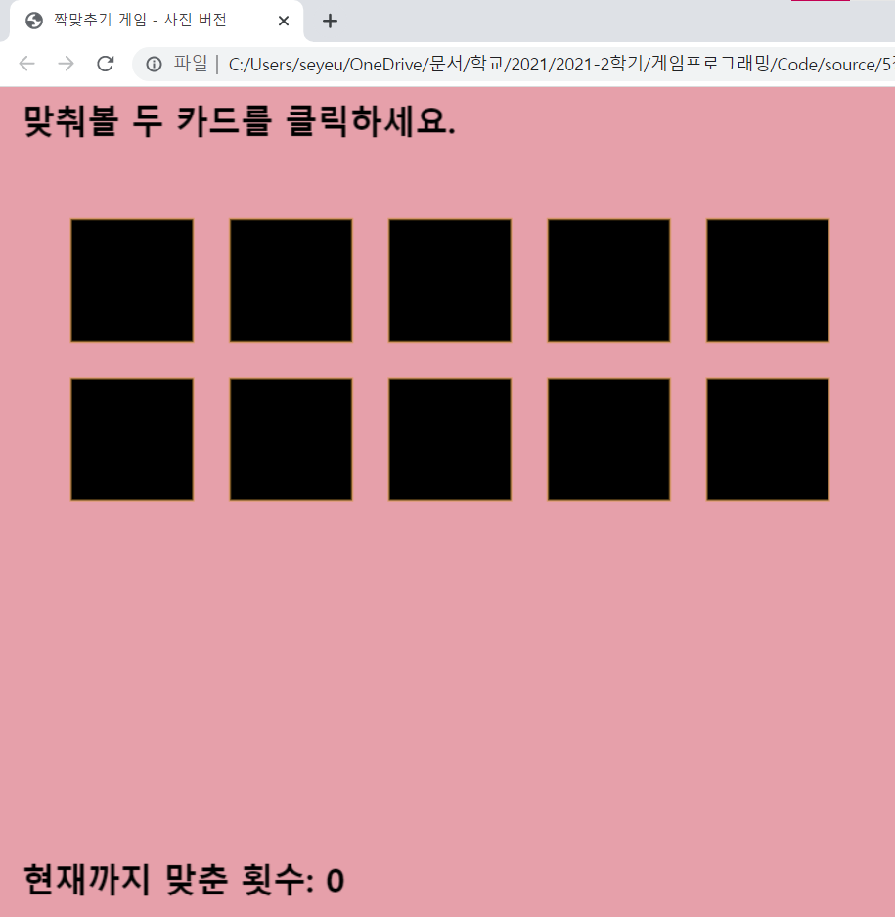
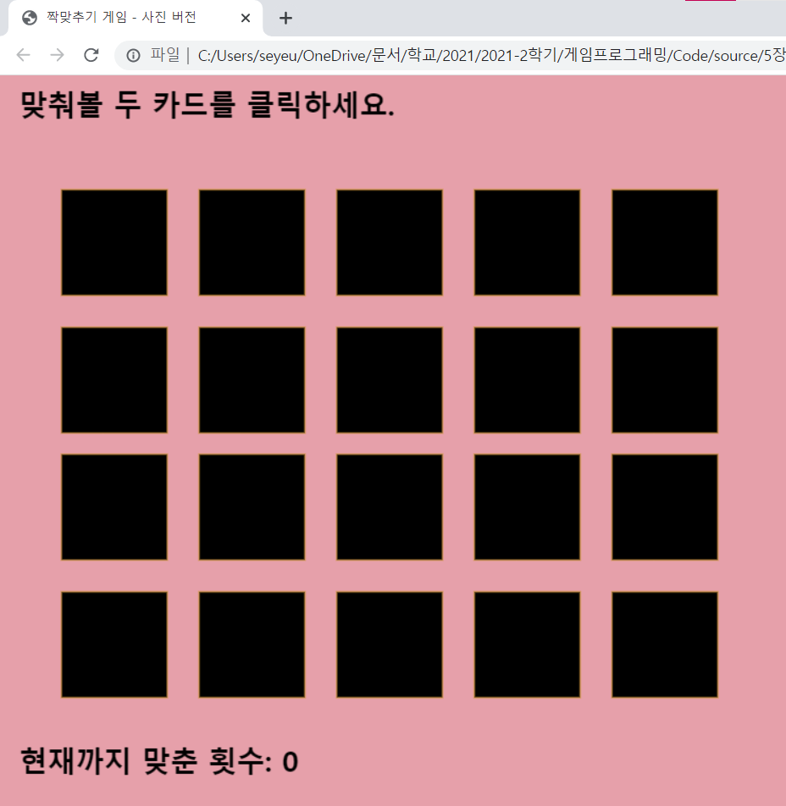
1. 난이도 추가
업그레이드
- 한 게임만 계속 플레이하면 단조로움
- 어려운 것에 도전하고 싶어하는 플레이어도 있음

Slide 4
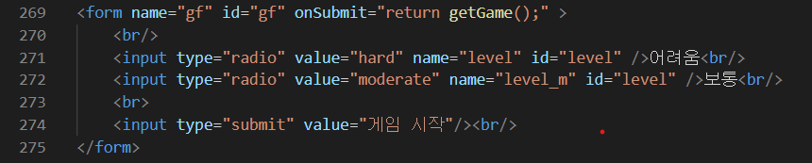
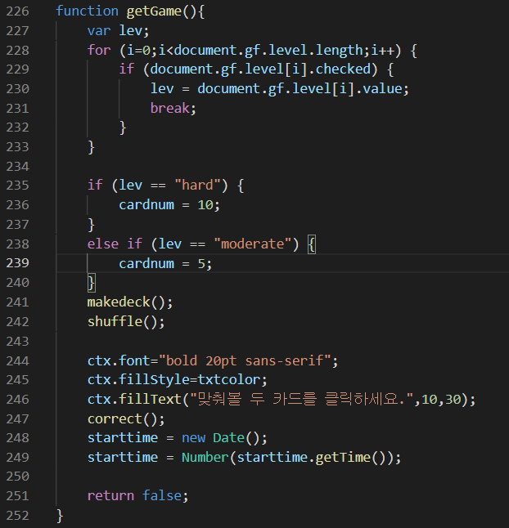
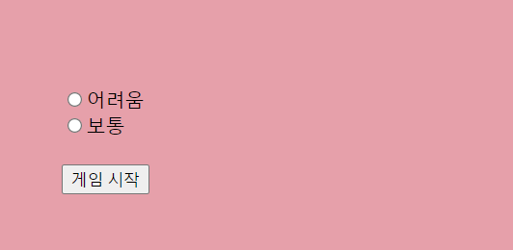
2. 난이도 선택 기능
- 난이도를 나누어 플레이 가능하게 하려면, 선택을 하는 부분이 있어야 함.
(reference: 게임 프로그래밍 수업 자료- cannonball6.html)
원래 init() 에서 실행하던 함수들을 새로 만든 함수 getGame() 에 옮김.
-> 선택창에서 submit 하고 getGame()이 호출되면
덱을 만들고, 섞고, 시간을 재기 시작

Slide 5
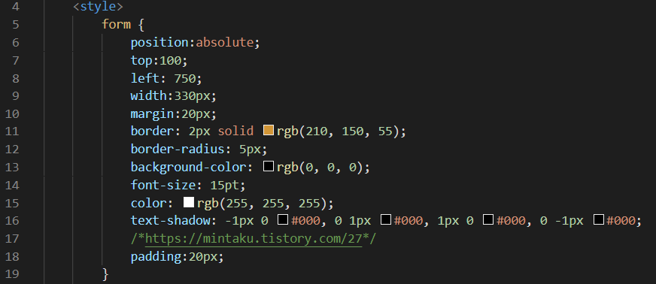
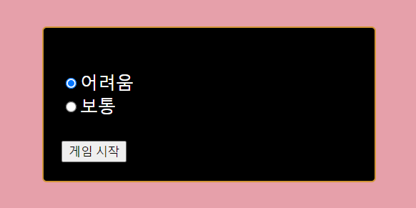
https://mintaku.tistory.com/27
3. 선택 form 의 style을 변경
- 원래 캔버스 아래 위치에 있어서 스크롤을 내려야 보였음.
- 따라서 처음부터 잘 보이는 위치에 있도록 absolute 로 조정
+색을 변경, border 추가.

Slide 6








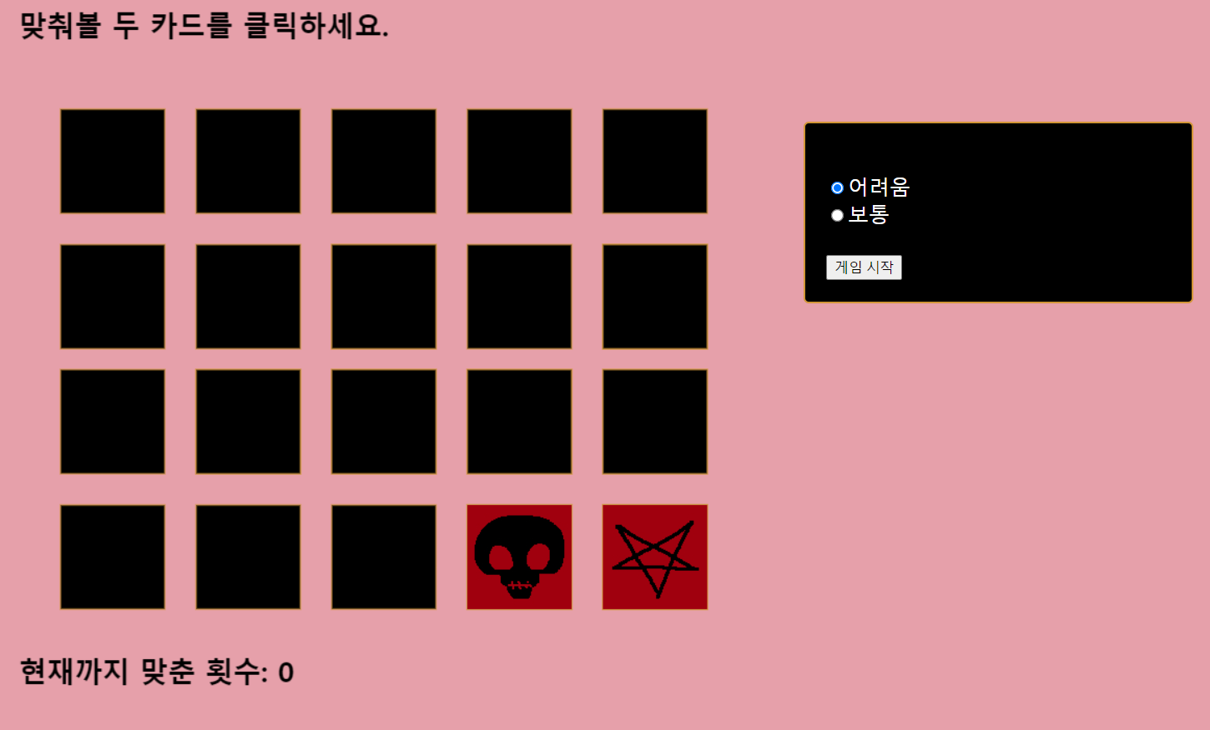


4. 이미지 추가
- 어려움 난이도에서 늘어난 카드에 채울 이미지가 5쌍 더 필요.
- 총 10쌍(20장) 을 pair[] 배열에 넣음.
*직접제작

Slide 7
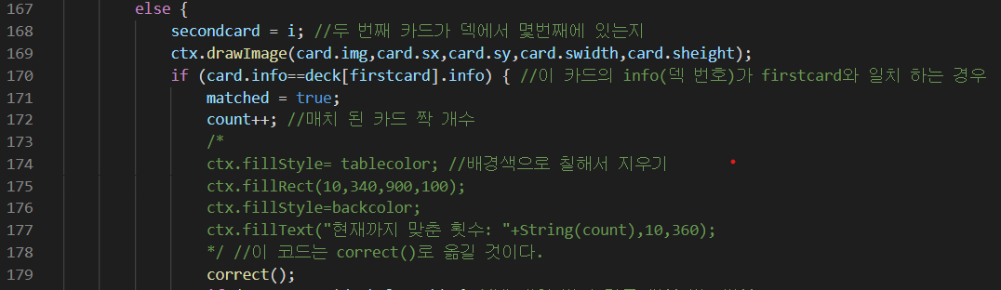
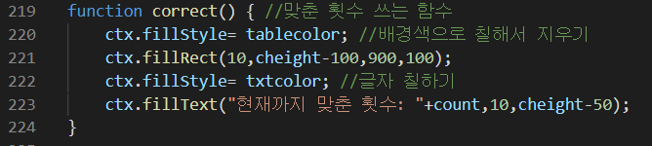
5. 코드를 간결하게
- 전체적으로 읽기 편하게 하기 위해
choose() 에 작성되어 반복적으로 실행되던 코드를 함수 correct() 로 만들어 필요할 때 호출하게 함.

Slide 8
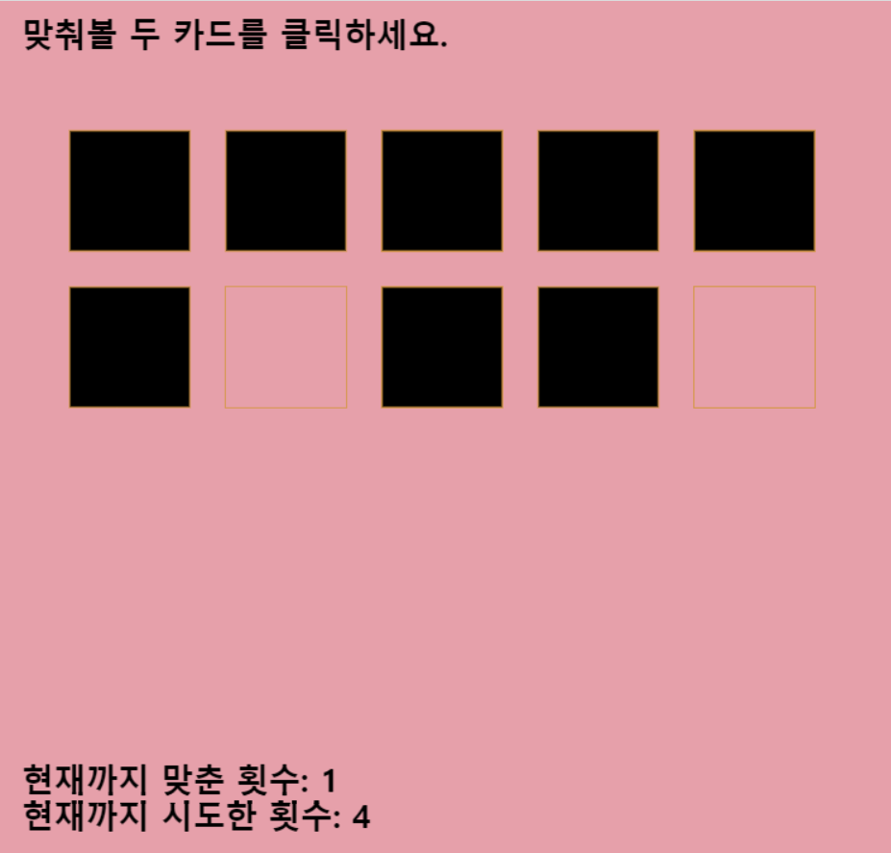
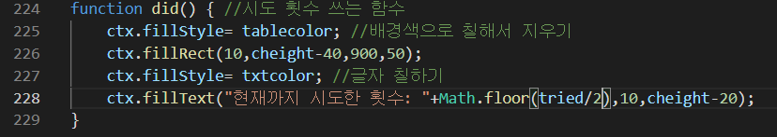
6. 시도 횟수
- 맞춘 횟수 글자 아래에 시도 횟수도 출력하도록 추가함.

Slide 9
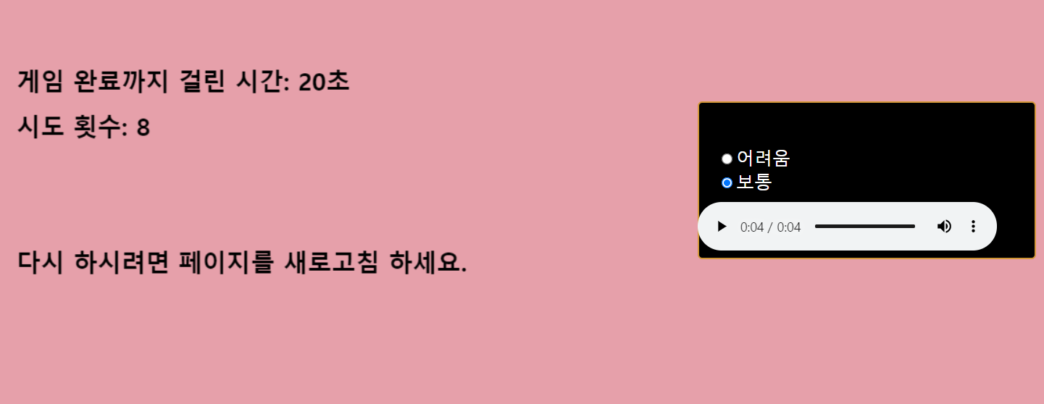
7. 종료 화면
- 맞춘 횟수 글자 아래에 시도 횟수도 출력하도록 추가함.
- 환호 소리를 추가함.
(reference: 게임 프로그래밍 수업 자료- quizmultuple.html)

Slide 10
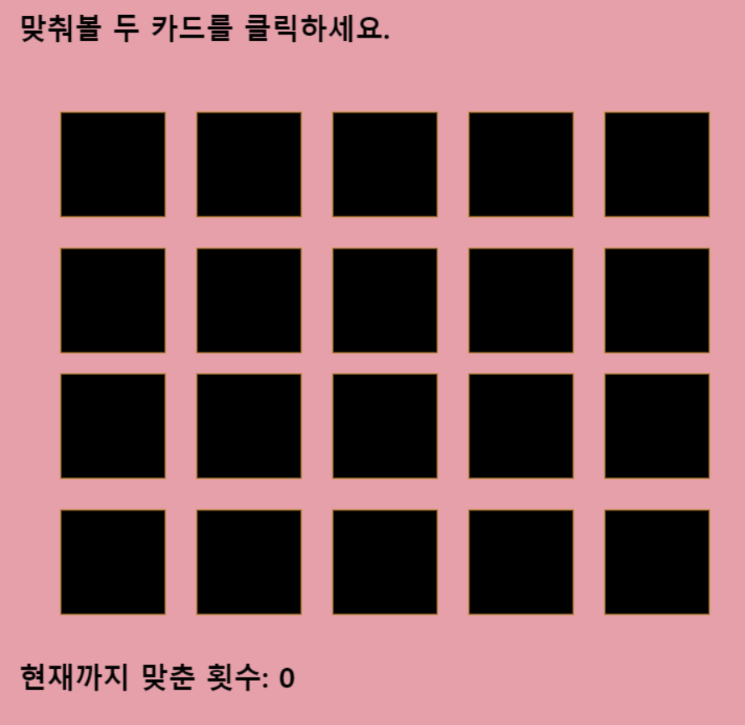

8. 글자 위치 변경
- “맞춰볼 두 카드를 클릭하세요” 가 잘려 보임
- 어려움 난이도에서도 “맞춘 횟수” 글자가 카드와 겹치지 않도록 내림
9. 색 변경
- 좀 더 보기 좋고 UI가 눈에 띄는 편이 게이머 입장에서 좋을 것 같다.
- 카드에 얇은 테두리도 추가되어 있음.
10. 캔버스 크기 변경
- 앞의 업그레이드 계획들을 실행하기에
크기가 적절하지 않았기 때문에
700*700으로 바꿈

Slide 11
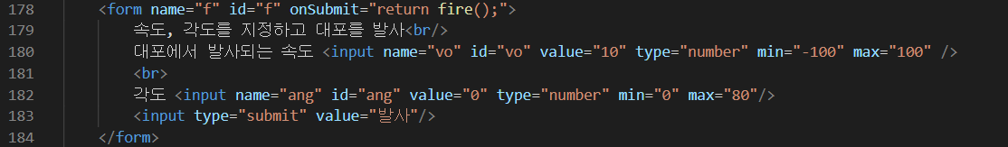
선택 Form 추가
REFERENCE
게임 프로그래밍 수업 자료- cannonball6.html 참고
참고자료
Form Style 변경
https://mintaku.tistory.com/27
PPT 템플릿
https://brunch.co.kr/@brunchh48a/100

Slide 12
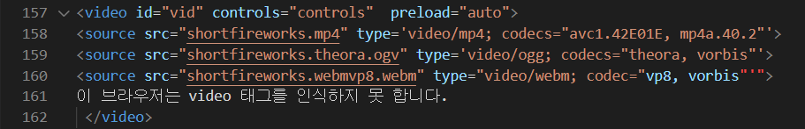
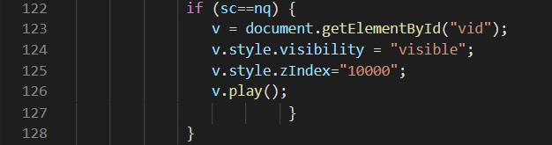
종료화면 - 환호 소리 추가
REFERENCE
게임 프로그래밍 수업 자료- quizmultuple.html 참고
참고자료

Slide 13
총 업그레이드 횟수
원본
10 번 업그레이드!!

